Slide 1

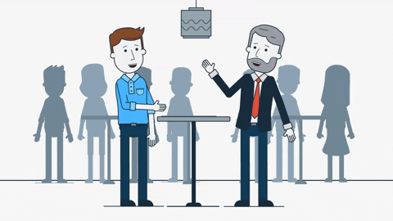
PRIJEM RADNIKA U RADNI ODNOS
prof. Budrak Aleksandra

Slide 2



Radni odnos
Radni odnos je dobrovoljna, lična veza zaposlenog sa poslodavcem,odnosno fizičkog lica sa pravnim licem.

Slide 3

Šta su fizička a šta pravna lica?
Fizička lica- postoje fizički (imaju svoje tjelesno obilježje)
    Dakle ko su fizička lica?
Pravna lica- postoje sa pravnog aspekta (nemaju svoje tjelesno obilježje)
    JU ETŠ “Vaso Aligrudić”, EPCG, Telekom, Čikom, Microsoft, Facebook

Slide 4


Fizičko lice
Pravno lice

Slide 5

Kad završiš pravni fakultet, ti si pravno lice! Zar ne?
Kad si vlasnik firme, ti si pravno lice! Zar ne?

Slide 6

U radnom odnosu zaposleni se pod određenim uslovima i na određeni način uključuje u organizovani rad kod poslodavca zauzimajući radno mjesto, na kome obavlja određeni posao, gdje razmjenjuje svoj rad za dogovorenu zaradu.

Slide 7

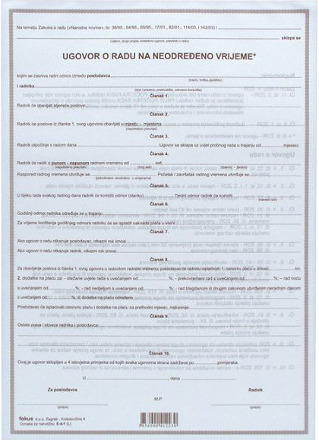
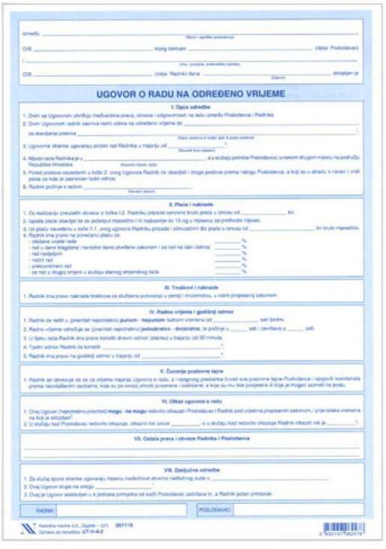
Ugovor o radu
Radni odnos se zasniva zaključivanjem Ugovora o radu na neodređeno ili određeno vrijeme.

Slide 8


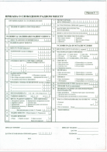
Prijava o slobodnom radnom mjestu
Poslodavac dostavlja prijavu o slobodnom radnom mjestu Zavodu za zapošljavanje. Oglašavanje slobodnih radnih mjesta se vrši u sredstvima javnog informisanja (dnevnim novinama), na sajtu i na oglasnoj tabli Zavoda za zapošljavanje.

Slide 9
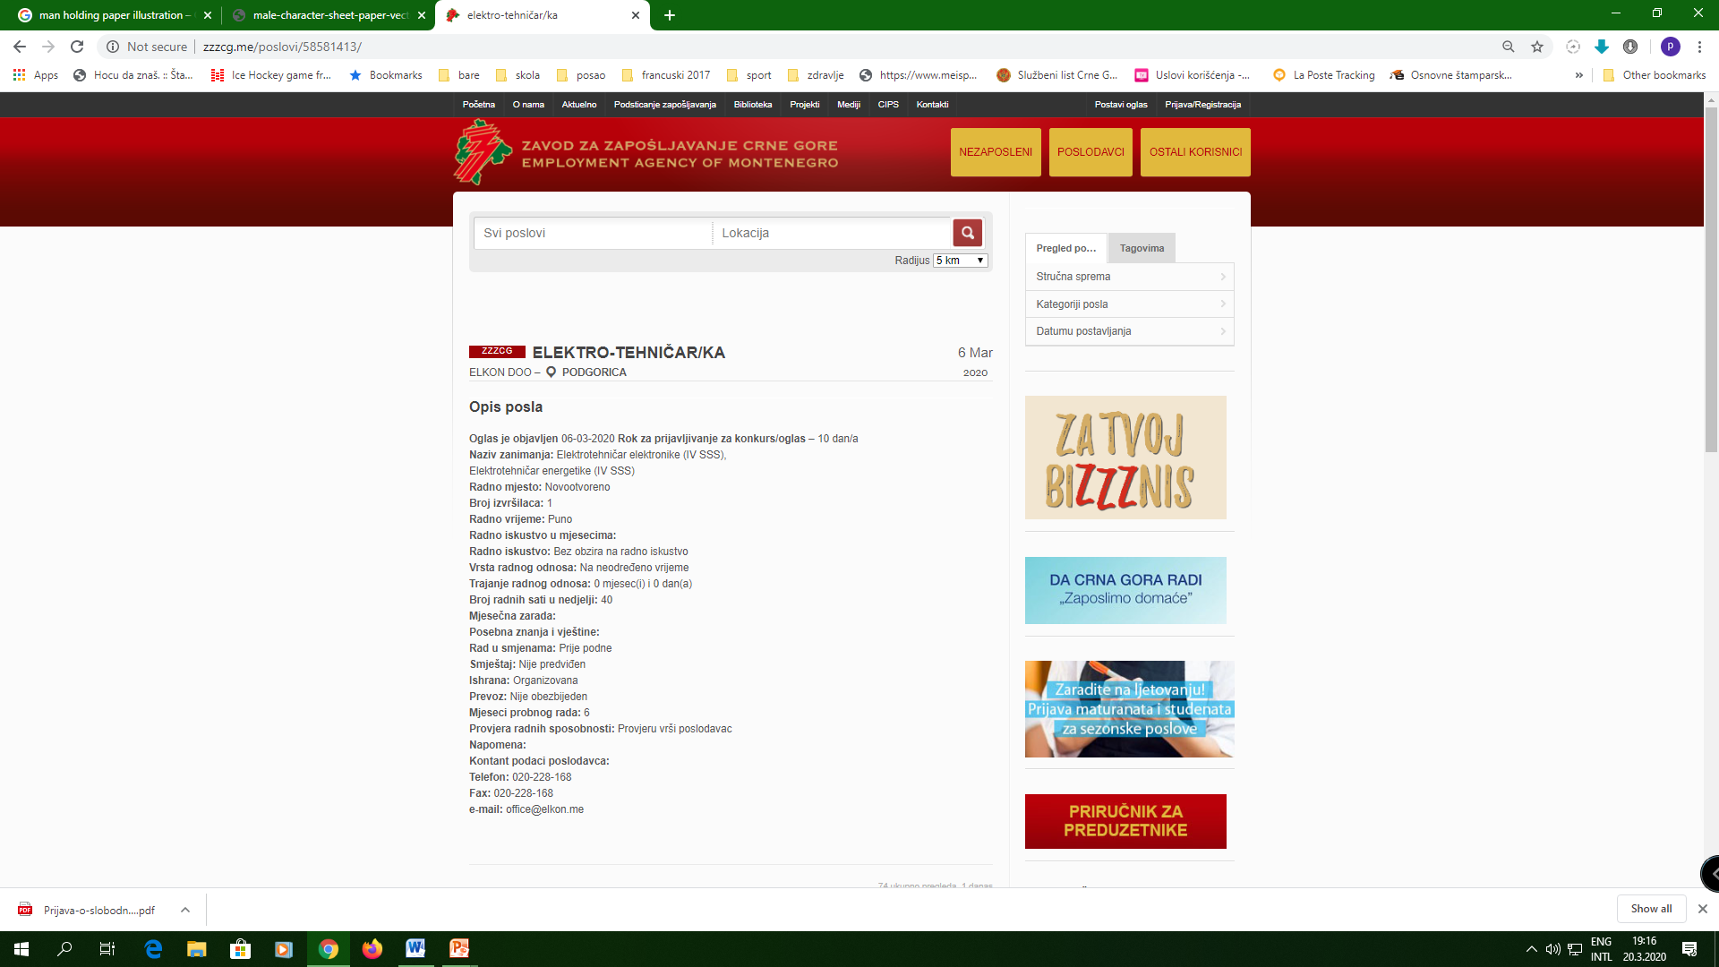
Konkurs o slobodnom radnom mjestu
Sadrži: naziv radnog mjesta, naziv preduzeća, naziv zanimanja,broj izvršilaca, opis radnog mjesta, vrijeme na koje se zasniva radni odnos, uslove za zasnivanje radnog odnosa i rok za podnošenje prijava.

Slide 10


Prijava za zasnivanje radnog odnosa
Lica koja konkurišu za radno mjesto kod poslodavca, podnose pismenu prijavu i/ili motivaciono pismo za zasnivanje radnog odnosa, CV tj. radnu biografiju sa cjelokupnom genezom školovanja i rada i ostalu potrebnu dokumentaciju.

Slide 12
Primjer prijave za prijem u radni odnos
Marko Marković Ul. Kralja Nikole br. 5, Podgorica 020/111-000 markomarko@gmail.com
Turistička agencija „Travel World“ Bijelo Polje
Predmet: Prijava za prijem u radni odnos
U vezi sa konkursom koji je objavljen na sajtu Zavoda za zapošljavanje Crne Gore dana 17.03.2020. kojim oglašavate potrebu za zasnivanje radnog odnosa, sa jednim izvršiocem na radnom mjestu referent za prodaju turističkih aranžmana na neodredjeno vrijeme, sa punim radnim vremenom, podnosim ovu prijavu radi učešća u postupku za izbor kandidata za naznačeno radno mjesto.
Prilog:
Kratka biografija (CV)
Ljekarsko uvjerenje
Fotokopija diplome o završenoj srednjoj školi
Potvrda o položenom državnom ispitu
Potvrda o radnom iskustvu
Uvjerenje o znanju stranih jezika i poznavanju rada na računaru
U Podgorici, 23.03.2020. god. Podnosilac prijave: Marko Marković

Slide 13
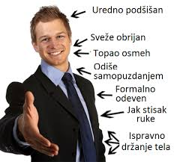
Intervju za posao
Poslodavac bira kandidate na osnovu priloženih prijava i pozivaju ih na razgovor.

Slide 14



Odluka
Nakon sprovedenog postupka o izboru kandidata, poslodavac donosi odluku sa kojom usmeno ili pismeno obavještava kandidata.

Slide 15
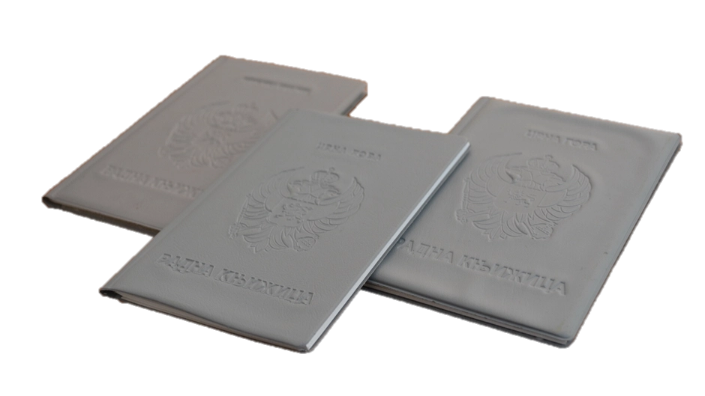
Prilikom zasnivanja radnog odnosa zaposleni predaje radnu knjižicu poslodavcu. Ukoliko radni odnos prestane iz bilo kog razloga poslodavac je dužan da mu istu vrati uredno popunjenu.

Slide 16
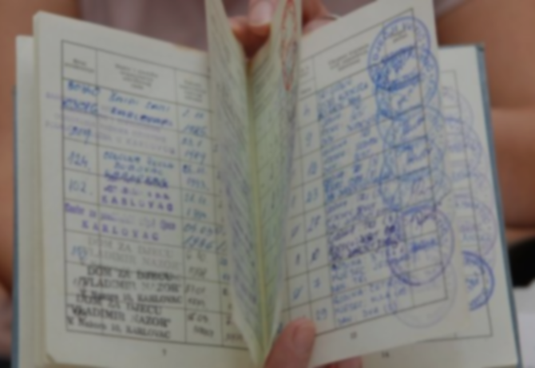
Radna knjižica
Radna knjižica je javna isprava koju izdaje nadležni opštinski organ i nju mora imati svako lice koje zasnuje radni odnos. Ona sadrži osnovne lične podatke o određenoj osobi (ime, ime roditelja, prezime, dan, mjesec, godina rođenja, državljanstvo, JMBG) kao i podatke o završenoj školi odnosno vrsti i stepenu stručne spreme, radnom stažu i dr.

Slide 17
Vježba br.1
Izrada konkursa za prijem u radni odnos
Potrebno je da osmislite radno mjesto u vašem virtuelnom preduzeću i da za isto raspišete konkurs koji će sadržati opis posla, tražene uslove koje kandidat treba da ispuni(obrazovanje,radno iskustvo i dr.) i rok za prijavljivanje na konkurs.
Za primjer neka vam posluži konkurs objavljen na sajtu www.zzzcg.me
Vježbu možete raditi pojedinačno ili u grupi

Slide 18
Vježba br.2
CV (curriculum vitae tj.radna biografija)
Potrebno je da samostalno sastavite svoj CV.
Vodite računa da ne pravite pravopisne,štamparske ili gramatičke greške, da ne izostavite bitne informacije,da ne koristite različite fontove,da nije nepregledna...
Na sajtu škole imate obrazac CV-a

Slide 19
Vježba br.3
Prijava za prijem u radni odnos
Potrebno je da samostalno sastavite prijavu za prijem u radni odnos na konkurs koji ste osmislili u okviru vježbe 1
Primjer prijave imate na sajtu škole

Slide 20
Vježba br.4
Intervju za posao
Na osnovu konkursa koji ste osmislili u okviru vježbe br.1 zamislite profil potencijalnih kandidata i sastavite 10 pitanja za organizovanje intervjua na osnovu kojih ćete izvršiti izbor kandidata.
Možete se staviti i u ulogu kandidata tj. koja pitanja ćete očekivati kada budete pozvani na razgovor za posao
Vježbu možete raditi pojedinačno ili u grupi

Slide 21
Prava radnika
Individualna prava radnika u CG su uglavnom uređena Zakonom o radu. Radnik ih ostvaruje samostalno.
Kolektivna prava su prava koja radnici ostvaruju zajedno, najčešće preko sindikata.
Sindikat ili predstavnici radnika predstavljaju radnike u kolektivnim pravima.
Kolektivni ugovor je sporazum između poslodavca i radnika kojim se uređuju prava iz rada.
(zakon-minimum prava; kolektivni ugovor- bolji uslovi koje su radnici izborili)
Kolektivni ugovor ne smije dati manje od zakona, ali može dati više i bolje uslove

Slide 22
Individualna prava radnika u CG
1. Zasnivanje radnog odnosa
- Ugovor o radu (pisani)
- Ugovor mora sadržati: radno mjesto, platu,radno vrijeme...
2. Pravo na zaradu
- Plata+dodaci (prekovremeni, noćni rad,praznici)
3. Radno vrijeme i odmor
- 40h sedmično
- Dnevni, sedmični i godišnji odmor
4. Bezbjednost i zdravlje na radu
Sigurni uslovi rada
5. Zaštita dostojanstva
- Zabrana diskriminacije i mobinga
6. Sindikalna prava
- Pravo na sindikat i kolektivno pregovaranje
7. Pravo na štrajk
Legalno, ne smije biti razlog za otkaz
8. Porodiljsko i roditeljsko odsustvo
-Zaštita roditelja
9.Prestanak radnog odnosa
- Zaštita od otkaza + otpremnina
10. Pravna zaštita
- Sudska i mirna zaštita prava

Slide 23
Kolektivna prava radnika u CG
1. Prava u vezi zarade
- Veća osnovna plata od minimalne
- Dodaci na platu (minulu rad, noćni rad,rad nedeljom i praznicima, prekovremeni rad
- Regres za godišnji odmor
- Topli obrok
2. Radno vrijeme i odmori
- Kraće radno vrijeme u specifičnim poslovima
- Duži godišnji odmor od zakonskog minimuma (20 dana-zakon, 25/30dana-kolektivni ugovor)
- Dodatni slobodni dani (npr. za porodične obaveze)
- Plaćeno odsustvo u posebnim situacijama
3. Zaštita i bezbjednost na radu
- dodatne mjere zaštite na radu
- obavezna zaštitna oprema
- preventivni zdravstveni pregledi
- pravo da se odbije opasan rad
4. Socijalna prava
- pomoć u slučaju smrti člana porodice, teške bolesti, rođenja djeteta
- jubilarne nagrade (za godine rada)
- otpremnine ( često veće nego zakonske)
5. Obrazovanje i usavršavanje
- Pravo na plaćenu obuku
- Stručna usavršavanja o trošku poslodavca
- Plaćeno odsustvo za školovanje
6. Sindikalna prava
- Prostor i uslovi za rad sindikat
- plaćeno odsustvo za sindikalne aktivnosti
- zaštita sindikalnih aktivnosti
7. Zaštita od otkaza
Kolektivni ugovor može:
-otežati davanje otkaza
- predvidjeti dodatne procedure
- povećati otpremnine

